Slide 1
Társadalmi befogadás tanulmányok MA
Social Integration MA
Dr. Nguyen Luu Lan Anh
Intézetigazgató / Head of the Institute
2024 szeptember 10.

Slide 2
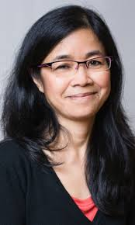
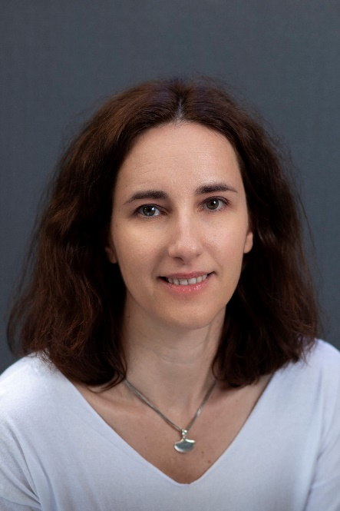
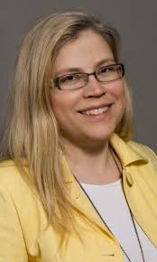
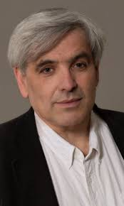
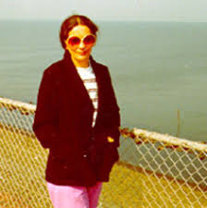
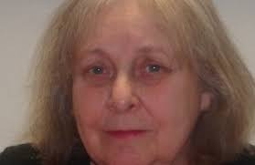
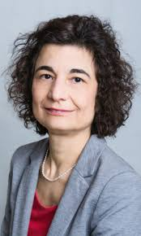
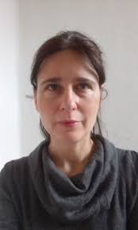
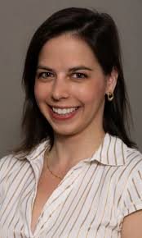
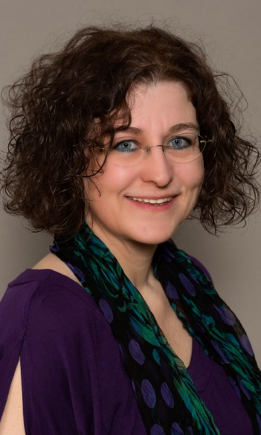
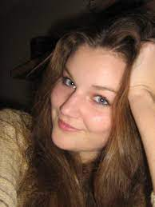
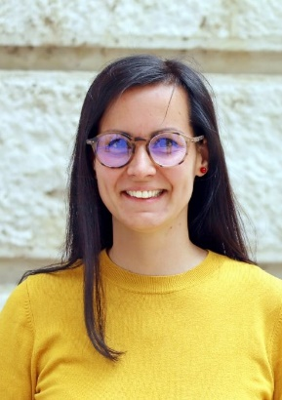

Slide 3
Dr. Simonovits Borbála „OFÖ”
Dr. Orsolya ENDRŐDY „Homeroom teacher”

Slide 4
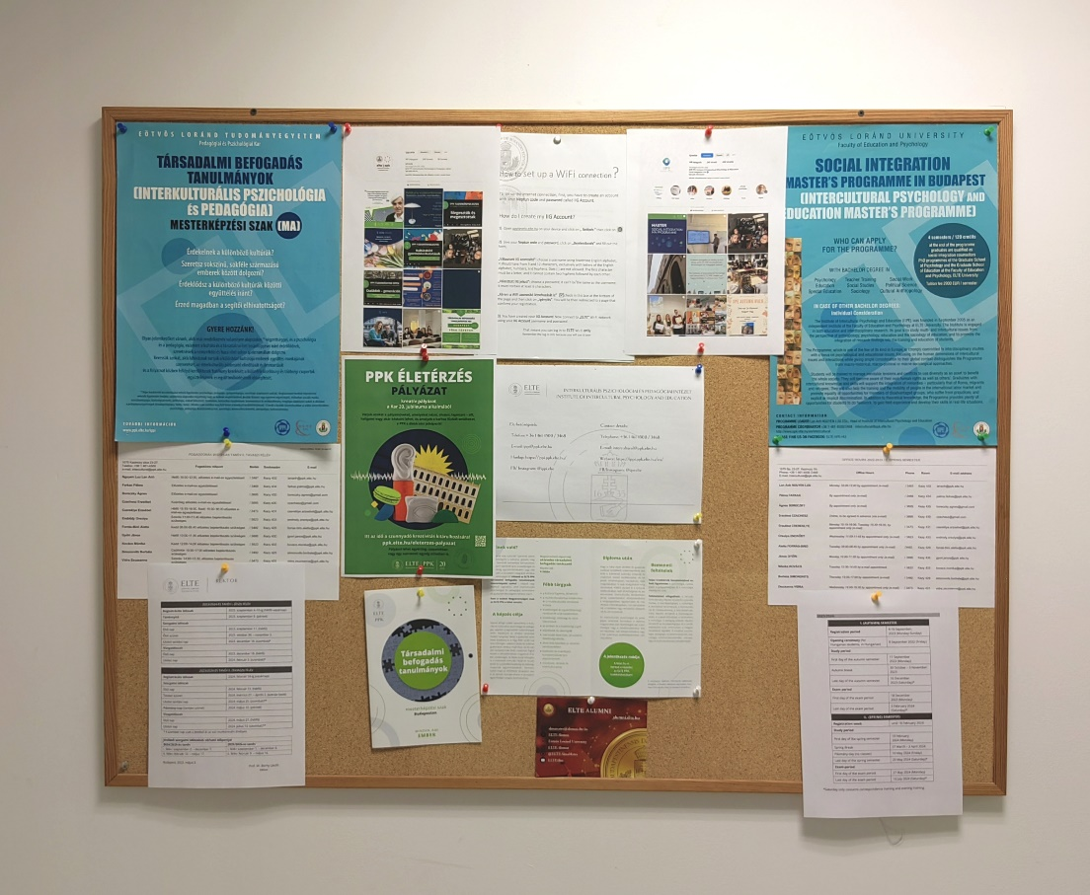
In Kazinczy Street building 4th floor Rooms 429-434 (Blue doors)
Kazinczy u. 23-27. IV. emelet 429-434-es szobák (Kék színű ajtók)

Slide 5
Oktatás / Teaching
2006 első önálló közismereti (50 kredites) programok: „Interkulturalitás, oktatás és szocializáció”, „Holokauszt és társadalmi konfliktusok”
2009 “Multikulturális nevelés tanára” mesterszak; új önálló mesterképzési szak “Interkulturális pszichológia és pedagógia MA”; 2017 őszétől Társadalmi befogadás tanulmányok MA néven. 2021-től LEVELEZŐ KÉPZÉS!
Szociál- és interkulturális pszichológia MA specializáció a Pszichológiai Intézet Szociálpszichológia Tanszékével– hivatalosan Társadalom- és szervezetpszichológia MA specializáció
Doktori Iskola – NDI (Neveléstudományi Doktori Iskola) Kultúra, Sokféleség és Oktatás Program – Győri János https://www.ppk.elte.hu/dstore/document/1005/CDE%20programle%C3%ADr%C3%A1s_magyar_JAV.pdf
PDI (Pszichológiai Doktori Iskola) https://www.ppk.elte.hu/pszichologiaphd
Master program in Intercultural psychology and education (120 ECTS) (September 2009) – in English since September 2013
Intercultural and Intergroup Processes Module in the PhD School of Psychology at the Eötvös Loránd University, Budapest (since September 2012)
Intercultural Psychology and Education Master under a new name: Social Integration Master Programme (September 2017). DISTANT LEARNING (PART-TIME) MASTER’S PROGRAM FROM 2021
Social and Intercultural Psychology MA Psychology Specialization (cojoint with Social Psychology Department of the Psychology Institute)
PhD School – NDI (Doctoral School of Education) Culture, Diversity, and Education doctoral programme – János Győri https://www.ppk.elte.hu/dstore/document/1004/CDE%20programle%C3%ADr%C3%A1s_angol_JAV.pdf
PDI (Doctoral School of Psychology) https://www.ppk.elte.hu/en/psychologyphd

Slide 6
Tanterv / Curriculum
elte.ppk.hu elte.ppk.hu/en
\Tanulmányi ügyek \Student administration
\Tantervek \Curriculums
\Mesterképzés \Master level
https://www.ppk.elte.hu/tanulmanyi/tantervek/mesterkepzes
https://www.ppk.elte.hu/en/student_administration/curriculums/master

Slide 7
2024-ben felvételt nyert hallgatók: „2024-től nappali munkarend” vagy „2024-től levelező munkarend”
2023-ban felvétel nyert hallgatók: „2022-től nappali munkarend” vagy „2022-től levelező munkarend”
2021 előtt felvételt nyert hallgatók: „2017-től nappali munkarend”
2024 ősszel nem indul a nappali TBTM17-301-es Kisebbségek a társadalomban című kurzus- csak 2025 őszén lesz meghirdetve.
SOCM17-301 Culture: Definitions and Dimensions course will not to start in 2024 Autumn semester – the course will only be announced in 2025 Autumn semester.
Students admitted in 2024 should take the courses with the course codes „From 2024 Full time” and those admitted earlier (before 2023) „From 2021 full time” or „From 2017 full time”.

Slide 8
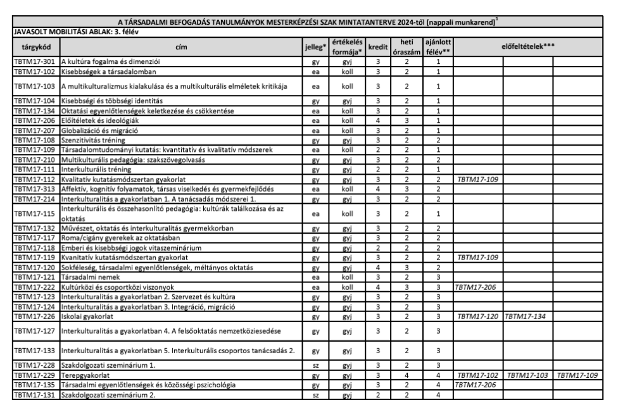

Slide 9
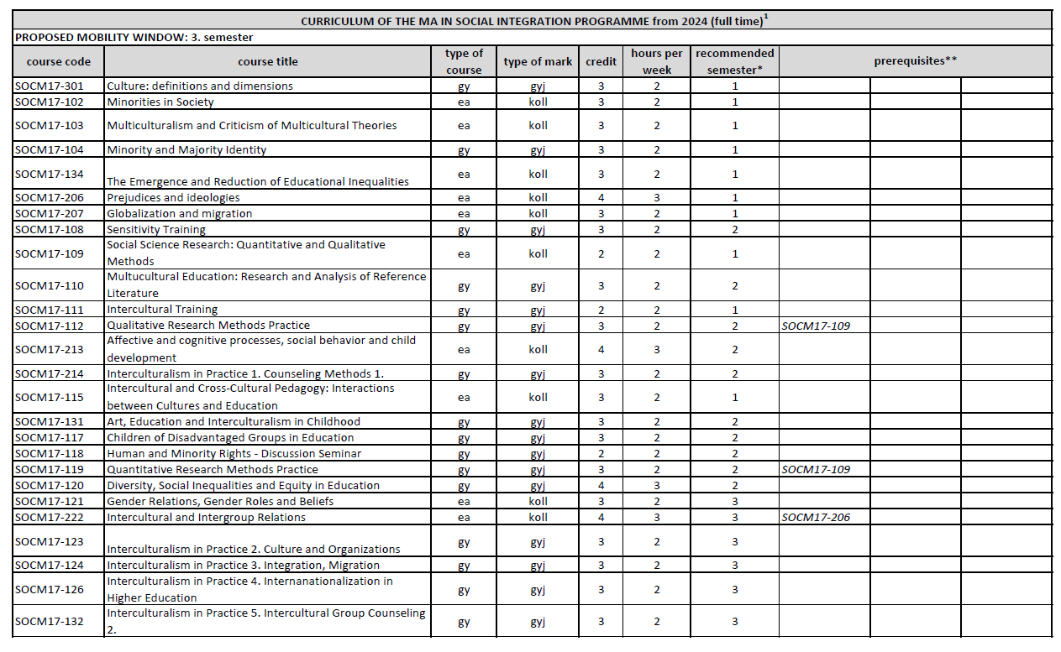

Slide 10
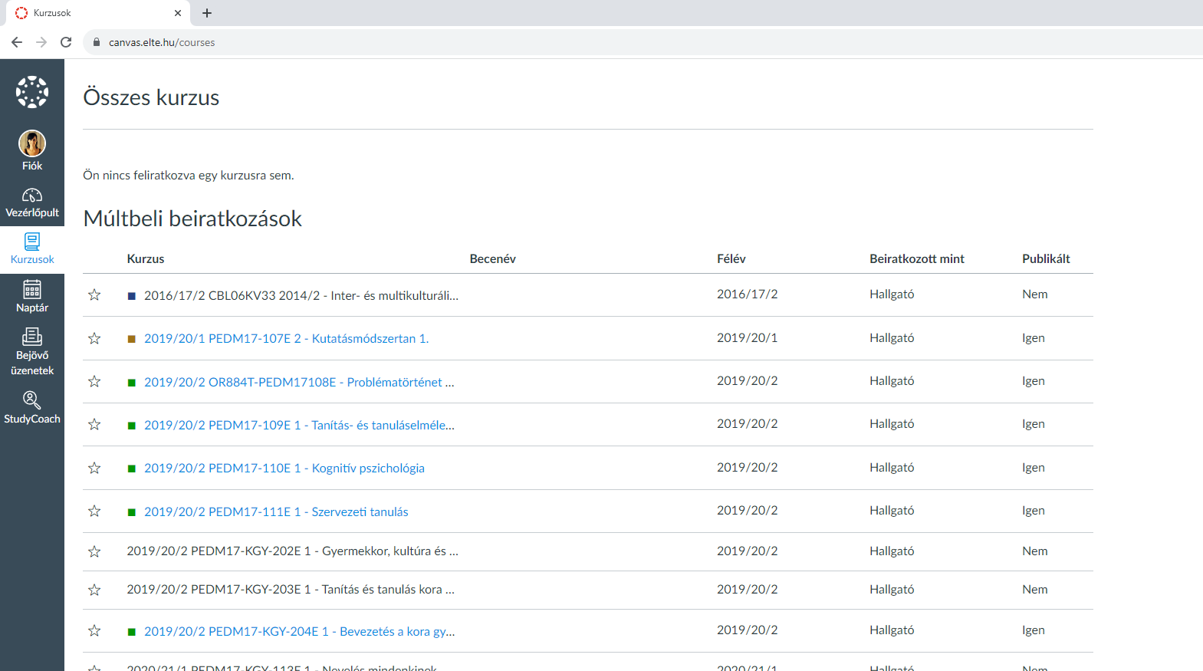
https://canvas.elte.hu/belepes/ (with Neptun identifier and password)
Canvas

Slide 11
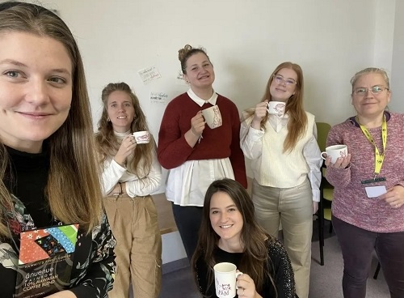
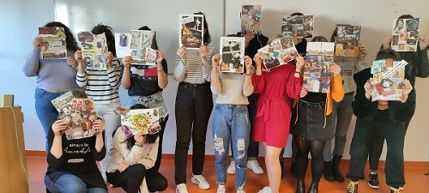
Tréning kurzusaink
Interkulturális tréning (TBTM17-111 – 1. félév) (TBTM21-111L – 2. félév)
A tréning az interkulturális kapcsolatok mechanizmusainak mélyebb megértésére, annak hatékonyságának növelésére, és a konfliktusok sikeres kezelésére, valamint az ilyen kapcsolatokban rejlő lehetőségek kiaknázására fókuszál. A kurzus célja, hogy betekintést nyújtson a kultúraközi interakciók, kapcsolatok elméleteibe (pl. identitás-stratégiák, identitás negociáció megközelítése), valamint hogy sajátélményen keresztül illusztrálja a kultúra és az emberi gondolkodás, az érzelmek és a viselkedés közötti szoros kapcsolatot, az interkulturális kapcsolatok természetét, valamint növelje az interkulturális érzékenységet, kompetenciát és az interkulturális kommunikáció hatékonyságát.
Szenzitivitás tréning (TBTM17-108 – 2. félév) (TBTM21-108 – 1. félév)
A tréning célja, hogy saját élmény gyakorlatokon keresztül érzékenyebbé tegye a hallgatókat az egyéni, a csoport és a társadalmi szinten is működő előítéletekre, továbbá ráirányítsa a figyelmet az ebből fakadó társadalmi sztereotípiákra és egyenlőtlenségekre. A kultúra meghatározó, sokszor rejtett szerepére fókuszálja a figyelmet azzal a céllal, hogy az emberi jogok és az emberi méltóság tiszteletben tartását, az előítélet-mentes gondolkodást, a más kultúrák iránti toleranciát erősítse. A sajátélmény gyakorlatok mellett alapvető elméleti ismeretek áttekintése is célja, a kultúra, a sztereotipizálás, a diszkrimináció és az előítéletek témáiban. A kurzus kitér arra is, hogy mit lehet tenni az előítéletek ellen: bemutat lehetséges stratégiákat és eszközöket az előítéletek csökkentésének gyakorlati megvalósításához.

Slide 12
Training courses
Intercultural Training (SOCM17-111) 1st semester
The course brings the understanding of the mechanisms of intercultural relations into focus. Besides providing an insight into the theories of intercultural interactions and relations, the course makes participants aquainted with the close connection between culture and human thinking, emotions and behaviour, the characteristics of intercultural relations, through personal experiences.. It aims to increase intercultural sensitivity, competence, gender awareness and improve the efficiency of intercultural communication. It aims to replace the monocultural view with an intercultural one and to provide the necessary knowledge and skills related to the latter.
Sensitivity Training (SOCM17-108) 2nd semester
The training is designed to make students more sensitive to prejudices functioning on individual, group and societal level, and to draw attention to the consequent societal stereotypes and inequalities. By focusing attention to the determining - yet often hidden - role of culture the course aims to foster respect for human rights and human dignity, unbiased thinking and tolerance towards other cultures. The course will give the opportunity to get to know more about our own identities; reflect on social norms and rules in our society. The participants of the course will increase their knowledge about theories (culture, positive identity formation, stereotyping, discrimination and prejudice). The course also discusses possibilities, strategies and means of action against prejudices.

Slide 13
Levelező órarend/Part time training
Első éves órarend https://ippi.ppk.elte.hu/content/2022-2023-i-oszi-felev-levelezo-munkarendu-orarendek.t.29038?m=8174
Másodéves órarend
https://ippi.ppk.elte.hu/content/2022-2023-i-oszi-felev-levelezo-munkarendu-orarendek.t.29038?m=8174

Slide 14
Szabadon választható tárgyak / Elective courses (12 kredit 4 félév alatt / 12 credits to be completed in 4 semesters)
Őszi félév/Autumn semester:
PPK-IPPI:31 Fogyatékosság, társadalom és gender - 4 kredit - Dr. Lendvai Lilla A kurzus célja, hogy a hallgatók megismerkedjenek a fogyatékosságtudományi alapfogalmakkal, interdiszciplináris megközelítés szerint képet kapjanak a fogyatékossággal élő emberek társadalomban elfoglalt helyéről, a domináns csoport jellemző viszonyulásáról, a fogyatékos személyek ezzel kapcsolatos percepcióiról, valamint a nemi szerepek és sztereotípiák fogyatékos személyekre vonatkozó aspektusaival. A kurzus ötvözi a fogyatékosságtudomány, a szociálpszichológia és társadalmi nemek tudományának szemléletét, a hallgatók ismerik a releváns alapfogalmak mellett a meghatározó elméleteket és szerzőket is.
PPK-IPPI:32 A tanítás tanulása az árnyékoktatás világában - 3 kredit - Prof. dr. Győri János A hallgatók egyéb kurzusokon szerzett ismereteire és személyes tapasztalataira építve a kurzus bemutatja az oktatás széles körben elterjedt nem-formális rendszereit, különös tekintettel az árnyékoktatásra. A kurzus fő célja az, hogy a hallgatók azzal ismerkedjenek meg, hogy az oktatásnak ebben a szegmensében hogyan zajlik a tanítás tanulása annak spontán és strukturált formáiban, és ez miként hat a leendő tanárok szakmai énképére, képzés- és szakmaválasztási motivációira, tanításmódszertani gazdagságára.
PPK-IPPI:33 Pathways to Gender Equality: Empowerment Through Theatre (Erasmus Blended Intensive Programme) - 6 credits - Mónika Kovács More info: Vak | UvA Studiegids 2024 – 2025 and Call for applications: Erasmus+ scholarship for participation in Blended Intensive Programmes (elte.hu) Upon completion of the course, students have the ability to: Develop a theoretically grounded and societally relevant reflection paper on gender equality Connect and link theoretical and academic perspectives on gender equality to practical policy fields Present ongoing work to fellow students and provide constructive feedback Practically participate in the Theatre of the Oppressed workshop Theoretically and reflectively analyze their own participation in the Theatre of the Oppressed workshop Participate and communicate in an international exchange setting with UvA (Amsterdam), ELTE (Budapest) and PLUS (Salzburg) students Hold dialogues about equality and oppression across national and local contexts that are different
PPK-IPPI:34 A nemek közötti egyenlőség megerősítése saját élmény módszeren keresztül - 4 kredit (angol tudás szükséges) - Dr. Kovács Mónika (vagy ezt vagy a PPK-IPPI:33-at lehet választani, mindkettőt nem!) Az egyenlőség és a sokszínűség növelésére irányuló folyamatos erőfeszítések ellenére társadalmunk minden területét egyenlőtlenségek jellemzik. A nem, a bőrszín, a szexuális orientáció, a vallás vagy a társadalmi-gazdasági háttér befolyásolja az erőforrásokhoz való hozzáférést és azok használatát. A sokszínűség és az egyenlőség növelésére irányuló beavatkozások hatékonyságát gyakran az előítéletek és sztereotípiák akadályozzák. A nemek közötti egyenlőség körüli viták továbbra is élénkek az európai kontextusban, és a nagyobb egyenlőség elérése tett korábbi eredmények időnként visszaépülnek. Ebben az összefüggésben "Push*Back*Lash" elnevezésű projektünk az ellen-stratégiákat vizsgálta egy Horizont Európa kutatási projekt keretében, Ez a kurzus a projekt disszeminációjának része, amelynek során saját tapasztalatokra épülő, aktív részvételet igénylő megközelítést fogunk kipróbálni.
PPK-IPPI:13 Hungarian Culture: Narratives of Freedom and Oppression - 4 kredit (angol nyelvű kurzus) - Dr. Csereklye Erzsébet The course invites you to get to know the Hungarian Culture and the country where you live. As part of your studies in this course you will be able to learn about Hungarian art, music, literature and films, guided by native professionals. It is an introductory course of the Hungarian Culture, from an intercultural perspective. Join the course if you recently arrived to Hungary and would like to get an insight to your host culture. The course will help you to build an international and intercultural social network and offers you an insider’s perspective.

Slide 15
Demonstrátori pályázat:
2024. szeptember 20.
ppk.elte.hu/demonstrátor
https://www.ppk.elte.hu/hallgatoi-palyazatok/demonstrator
Demonstrator (teacher’s assistant) position:
20th of September 2024
to support the management and organizational work of IIPE
ppk.elte.hu/demonstrator_application
https://www.ppk.elte.hu/demonstrator_application

Slide 16
Tanév rendje / Academic calendar
Őszi szemeszter
Regisztrációs időszak: 2024. 09. 2-8.
Szorgalmi időszak: 2024.09.09 – 12.14.
Vizsgaidőszak: 2024.12.16 – 2025.02.01.
Őszi szünet: 2024.10.28 – 11.02.
Tavaszi szemeszter
Regisztrációs időszak: 2025. február 9-ig
Szorgalmi időszak: 2025.02.10 – 05.17.
Vizsgaidőszak: 2025.05.19 – 07.05.
Tavaszi szünet: 2025.04.16-22.
https://www.elte.hu/elsolepesek/tanevrendje
Semester 1 (Autumn)
Registration period: 2-8 September, 2024
Study period: 9 September – 14 December, 2024
Examination period: 16 December 2024 – 1 February, 2025
Autumn break: 28 October – 2 November, 2024
Semester 2 (Spring)
Registration period: until 9 February, 2025
Study period: 10 February – 17 May, 2025
Examination period: 19 May – 5 July, 2025
Spring break: 16-22 April, 2025
https://www.elte.hu/en/academic-calendar

Slide 17
Az órák helyszínei változhatnak (online/offline). Kérem, kövessék a változásokat a Neptunban, a kurzusok „megjegyzés” rovatában!
Fontos információk a Neptun-rendszerről:
https://www.elte.hu/content/neptun-elektronikus-tanulmanyi-rendszer.t.509
Videó a Neptun használatáról:
https://www.youtube.com/watch?v=NTRjmEcsISE (rövid verzió)
Letölthető Neptun felhasználói kézikönyv:
https://neptun.elte.hu/
Some classes can be held in different classrooms (or online/offline) than it is stated in the Neptun system. Please check the „note” textbox in the Neptun system regularly!
Important informations about Neptun system:
https://www.elte.hu/en/neptun-administration-of-progress
Videos of using of Neptun system:
https://www.youtube.com/watch?v=s41Q5mksLpY (long edition)
https://www.youtube.com/watch?v=4wZ5XcMmOs8 (short edition)
Downloadable Neptun user guide: https://www.elte.hu/file/HWEB_EN_Neptun_user_guide_for_students.pdf

Slide 18
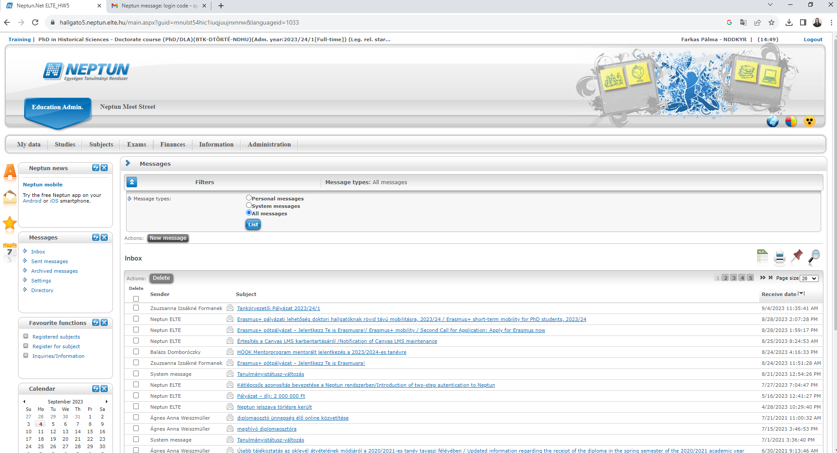

Slide 19
TDK Tudományos diákköri tevékenységek / Borsfay Kriszta
A TDK lényege, hogy a hallgató olyan tudományos igényességű kutatómunkában vegyen részt, amely túlmutat a graduális képzésben oktatott tananyagon. A kutatómunkát rendszerint egy témavezető irányítja. A TDK munka eredményeit pályamunkák formájában mutatják be a hallgatók, elsőként a rendszerint őszi félévekben megrendezett háziversenyeken.
A háziversenyek zsűri bizottságai az értékes és módszertanilag is megfelelő pályamunkák részvételét javasolják a páratlan évek tavaszán az Országos Tudományos Diákköri Tanács által megrendezésre kerülő Országos Tudományos Diákköri Konferenciára (OTDK) vagy a páros évek tavaszán megrendezett Kardos Lajos Pszichológia Versenyre. Az elmúlt évek rendezvényein bemutatott előadások és eredmények összefoglalói itt találhatók.

Slide 20
Student scientific activities / Kriszta Borsfay
Independent research opportunity is offered to students of the faculty in the framework of the so-called Scientific Student Circle ("TDK", which stands for "Tudományos Diákkör" in Hungarian). The aim of the SSA is to offer possibilities for students to pursue independent research work during their undergraduate and graduate studies.
The research is supervised by an experienced scientist, and the projects are presented as part of a friendly local competition that is traditionally held at the end of the autumn semester. Starting from 2018, foreign students can also submit their projects for the local event in English. Successful projects are forwarded to the national competition (National Conference of Scientific Student Circle or OTDK) that is held biannually (the next one will be held in the spring of 2021). In the OTDK, research projects are evaluated by boards of renowned Hungarian scientists and professors in several research fields separately. Traditionally, the Pro Scientia Gold Medal for the best scientific performances is awarded to 45 students in the conference as a recognition of excellence. https://ppk.elte.hu/en/ssc

Slide 21
Kutatások és futó projektek
Társadalmi bizalom, részvétel és észlelt kockázatok a megosztott mobilitási szolgáltatásokkal szemben. Hogyan lehet elősegíteni a megosztott szolgáltatások használatát Magyarországon? (2024.01.01 – 2027.12.31.)
Kutatásvezető: Dr. Simonovits Borbála, az ELTE Pedagógiai és Pszichológiai Karának (ELTE PPK), Interkulturális Pszichológiai és Pedagógiai egyetemi docense és Prof. Csiszár Csaba, a BME Közlekedésmérnöki és Járműmérnöki Karának (BME KJK), Közlekedéstechnológiai és Közlekedésgazdasági Tanszékének egyetemi tanára.
A kutatás fő kérdése, hogy hogyan népszerűsíthetők a megosztáson alapú szolgáltatások. A cél egy keretrendszer kidolgozása pszichológiai, szociológiai és közlekedési szempontokat figyelembe véve. A keretrendszer magában foglalja a helyzetelemzést, szolgáltatástervezést, valamint hatáselemzést. A megosztott szolgáltatásokhoz fűződő attitűdöt és a mobilitási szokásokat figyelembe vevő igénymodellezés és szolgáltatástervezés az ELTE PPK és a BME KJK együttműködésében valósul meg.
Az empirikus eredmények, valamint a kutatás során a megosztott mobilitás kulcsszereplőivel és az önkormányzatokkal történő együttműködés alapján a kutatási projekttől a szolgáltatások minőségének javulása és hosszabb távon a használati hajlandóság növekedése várható.
A kutatás a Nemzeti Kutatási, Fejlesztési és Innovációs Alap finanszírozásában meghirdetett OTKA Kutatási témapályázat (Projekt azonosító: K-147169) keretében valósul meg.)
A PADMICA (Scalable and low-resource Preparation And Debriefing Modules for students’ Intercultural Competence development Abroad) elnevezésű, Erasmus+ KA2-es partnerségi együttműködési projekt célja a mobilitás előtt álló hallgatók interkulturális felkészítése és a mobilitás utánkövetése, tréning modulok fejlesztésével.
A 2023 novemberében indult projekt konzorciumi tagjai a következő három év során olyan tréningeket és azok hatékony megvalósítását előmozdító módszertanokat dolgoznak ki, amelyek segítik a kiutazó hallgatók interkulturális felkészítését. Emellett a felsőoktatási intézmények nemzetközi irodáinak munkatársait, valamint oktatóit is támogatják egy ún. képzők képzése („train-the-trainer”) modul kifejlesztésével abban, hogy ők is részt vállalhassanak a kiutazó hallgatók interkulturális fejlesztésében, valamint a mobilitás utánkövetésében.
Az ELTE szakértői elsősorban a kutatási tevékenységekben közreműködnek; a hallgatói felkészítés és utánkövetés előkészítéseként a szakirodalmi áttekintésben, illetve a tréning modulok fejlesztésében vállalnak szerepet a többi partnerrel együtt.
A projekt szakmai megvalósításában a Pedagógiai és Pszichológiai Kar Interkulturális Pszichológiai és Pedagógiai Intézet munkatársai közreműködnek: Dr. Nguyen Luu Lan Anh egyetemi tanár és Dr. Kovács Mónika habilitált egyetemi docens.
PUSH*BACK*LASH Horizon Europe (2023.01.01 - 2025.12.31.)
Az ELTE PPK Interkulturális Pszichológiai és Pedagógiai Intézetének munkatársai, Kovács Mónika és Vidra Zsuzsanna sikerrel pályáztak a Paris-Lodron University of Salzburg (PLUS) által vezetett konzorciummal az Európai Unió Horizon2020 kutatási pályázatán. A 11 egyetemet és kutatóintézetet tömörítő nemzetközi együttműködés „Anti-gender backlash and democratic pushback” kutatási projektjében a feminizmus és a nemek közti egyenlőség visszaesését és azok demokráciára gyakorolt hatásait kutatják. Ezen belül a projekt vizsgálja a közösségi médiában megjelenő gyűlöletbeszédet, az egyenlőség-ellenes politikai és parlamenti vitákat, és az állampolgárok demokráciára és feminizmusra vonatkozó attitűdjeit.
Témavezető: Kovács Mónika Projektvezető: Paris-Lodron Universität Salzburg

Slide 22
Researches and ongoing projects
PUSH*BACK*LASH - Horizon Europe Teamleader: Mónika Kovács, Zsuzsa Vidra Project leader: Paris-Lodron Universität Salzburg
Social trust, participation, and perceived risks associated with shared mobility services. How to promote participation in shared mobility services in Hungary?
Research Leaders: Dr. Borbála Simonovits, Habil. Associate Professor of Intercultural Psychology and Pedagogy at the Faculty of Education and Psychology of Eötvös Loránd University (ELTE), and Prof. Csaba Csiszár, Professor at the Department of Transportation Technology and Transportation Economics, Faculty of Transportation Engineering and Vehicle Engineering, Budapest University of Technology and Economics (BME)
PADMICA (Scalable and Low-Resource Preparation and Debriefing Modules for Students’ Intercultural Competence Development Abroad) aims to foster outgoing students’ intercultural competencies by developing training modules for intercultural preparation and debriefing of mobility
Colleagues from Institute of Intercultural Psychology and Education work on the project implementation: Professor Lan Anh Nguyen Luu and Habil. Associate Professor Mónika Kovács

Slide 23
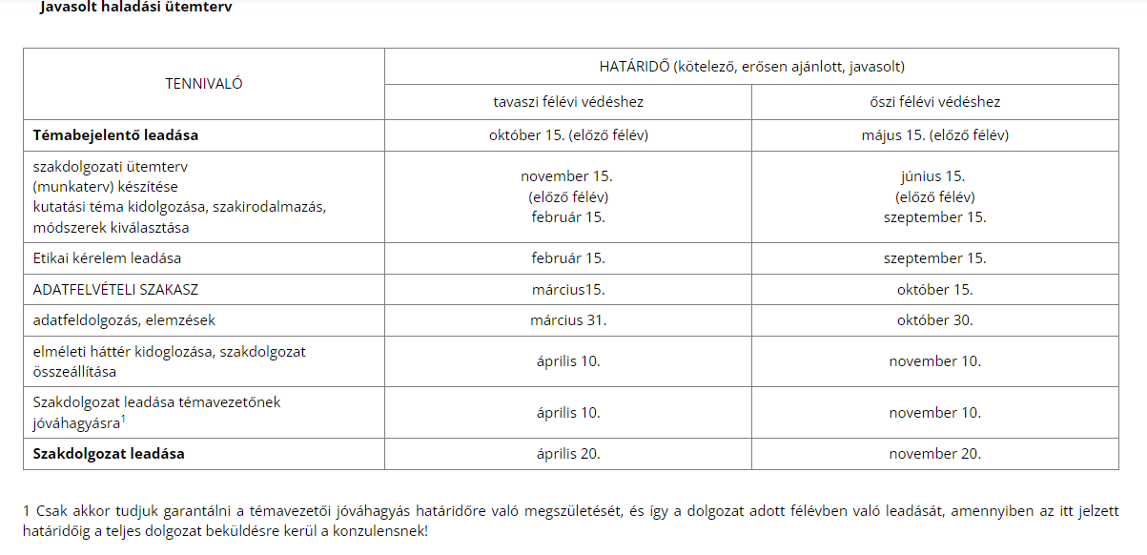
Társadalmi befogadás tanulmányok MA szakdolgozat
A lehető leghamarabb benyújtani!

Slide 24
Szakdolgozat:
https://ippi.ppk.elte.hu/tarsadalmibefogadas-ma/szakdolgozat
Plágium tilalma! TURNITIN szoftver
Komplex szakdolgozati útmutató:
https://www.ppk.elte.hu/file/ippi_komplex_szakdolgozati_utmu.pdf
Témaválasztás:
https://ippi.ppk.elte.hu/media/07/72/490a9657cae7acd93eb80d20fe30ba81be510839a8cfb137b4fcb5b5ec06/IPPI_temakiirasok_2021.pdf
Kutatásetikai kérelem:
https://www.ppk.elte.hu/keb

Slide 25
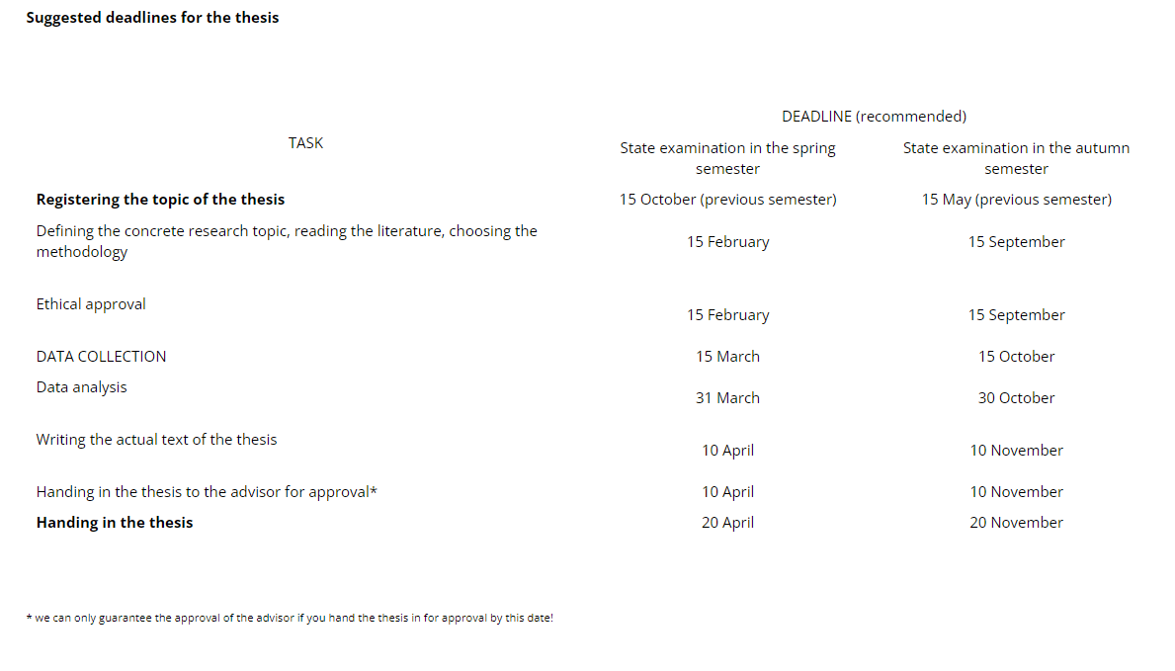
Social Integration MA Thesis
As soon as possible!

Slide 26
Thesis:
https://ippi.ppk.elte.hu/en/socialintegration-ma/thesis
Plagiarism is forbidden! TURNITIN software
Guide for MA thesis can be downloaded from here:
https://ippi.ppk.elte.hu/media/d2/88/1a8daf32c134afc2698e42e5d5de47db4b89dbebb9996547cfa66b9cbfef/IPPI_IIPE_thesis_topics_2021.pdf
Ethical permission:
https://www.ppk.elte.hu/en/research-ethics-committee/requests
Final exam process:
https://ippi.ppk.elte.hu/en/socialintegration-ma/finalexam

Slide 27
Iskolai és Terepgyakorlat / Csereklye Erzsébet és Endrődy Orsolya
Iskolai gyakorlat: 2024. őszi félév (TBTM17-126, lev.: TBTM21-126L – 3. félév)
https://ippi.ppk.elte.hu/tarsadalmibefogadas-ma/iskgyak
Terepgyakorlat: 2025. tavaszi félév (TBTM17-229, lev.: TBTM21-128L – 4. félév)
https://ippi.ppk.elte.hu/tarsadalmibefogadas-ma/terepgyak
Partnerek: https://ippi.ppk.elte.hu/tarsadalmibefogadas-ma/szakgyak
Pl.: Alapvető Jogok Biztosának Hivatala, Anthropolis Egyesület, Artemisszió Alapítvány, Egyesek Ifjúsági Egyesület, Igazgyöngy Alapítvány, Menedék Egyesület, Dr. Ámbédkar Iskola, Bambi Marina Óvoda, Budapest School

Slide 28
Social Integration MA Internship/Fieldwork / Zsuzsa Vidra, János Győri
Fieldwork: 2024. Spring semester (SOCM17-228 – 4th semester)
https://ippi.ppk.elte.hu/en/socialintegration-ma/field
Coordinator: Zsuzsa Vidra and János Győri
Partners: NGO-s, and other organizations https://ippi.ppk.elte.hu/en/socialintegration-ma/practice
e.g.: Anthropolis Association, ELTE Rector's Cabinet, ELTE PPK International Office, Fulbright Hungary, Menedék - Hungarian Association for Migrants, Budapest School

Slide 29
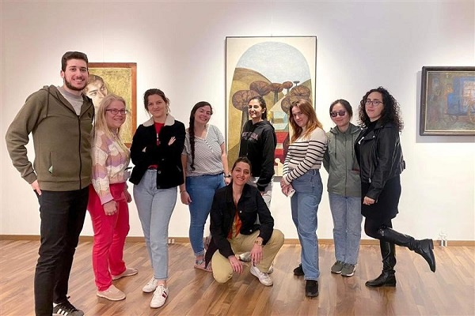
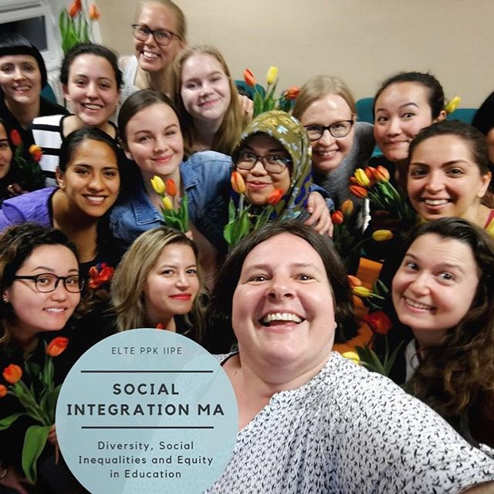
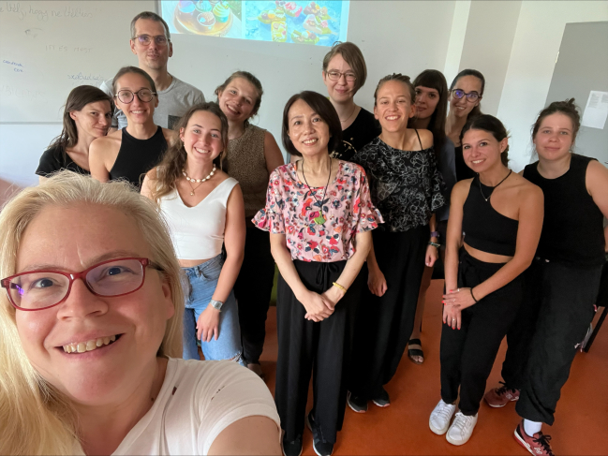
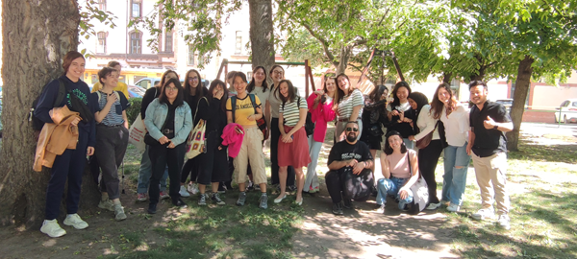
Hallgatói élet / Students’ life

Slide 30
Hallgatói Követelményrendszer (HKR)
https://www.elte.hu/dstore/document/689/ELTE_SZMSZ_II.pdf
32. § (3) „A hallgatói jogviszony alapján a hallgató köteles a jogszabályok, az Egyetem szabályzatai, így különösen a jelen Szabályzat, valamint a szak (ideértve a felsőoktatási szakképzést is) tantervének keretei között tanulmányait megtervezni és a tanulmányi kötelezettségeknek eleget tenni. Ennek során a hallgató köteles használni az Elektronikus Tanulmányi Rendszert és – jogviszonyának aktív vagy passzív mivoltára tekintet nélkül – folyamatosan figyelemmel kísérni az abban általában, illetve kifejezetten részére címzetten közzétett egyetemi információkat, közleményeket.”
519. § (4) „A hallgatónak az egyetemi levelezései során az Elektronikus Tanulmányi Rendszerben megadott e-mail címét kell használnia.”

Slide 31
Academic Regulations for Students https://www.elte.hu/en/dstore/document/164/ELTE_SZMSZ_II_EN_210901.pdf
32. (3) „The legal relation of the student status obliges the Student to comply with the law, the University’s regulations and in particular the present Regulations, and to meet the academic requirements of the faculty. As long as the Student status is valid, be it active or passive, the Student is obliged to use the Electronic Registration System and to read all information published therein, whether it is of general or personal concern.”
519. (4) „The student shall use the email address given in the Electronic Registration System during his/her correspondence with the university.”

Slide 32
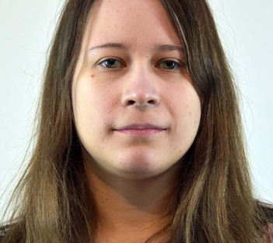
Tanulmányi ügyintéző
Danczák Judit
telefon: (+36-1)461-4500/3495 email: danczak.judit@ppk.elte.hu Kazy épület, I. emelet https://www.ppk.elte.hu/tanulmanyi/elerhetosegek/ti_munkatarsak
Tanulmányi ügyek
https://www.ppk.elte.hu/tanulmanyi

Slide 33
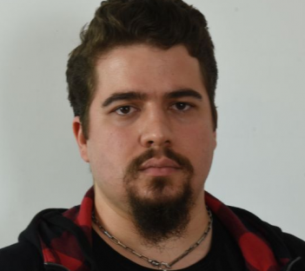
Student administration (contact person)
Dávid Bardóczky tel.: (36-1)461-4500/3466 e-mail: bardoczky.david@ppk.elte.hu KAZY building 1st floor
https://www.elte.hu/en/international-offices/faculty-international-offices

Slide 34
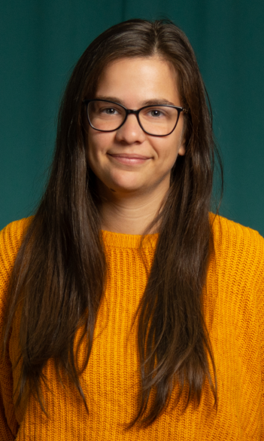
International Office (contact person)
Violetta FRANK
tel.: + (36-1) 461-4500 / 3499 e-mail: admission@ppk.elte.hu / staffmobility@ppk.elte.hu KAZY Room 1.2
https://www.elte.hu/en/international-offices/faculty-international-offices

Slide 35
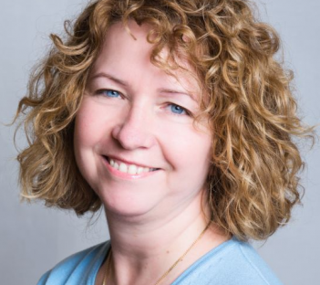
International Office (contact person)
Flóra Iskum Head of Office
tel.: (+36-1) 461-2600/3482 e-mail: international.office@ppk.elte.hu KAZY Room 1.1
https://www.elte.hu/en/international-offices/faculty-international-offices

Slide 36
Erasmus+: https://www.ppk.elte.hu/nemzetkozi-lehetosegek
Erasmus+: https://ppk.elte.hu/erasmus+outgoing_student_call_for_application
TDK: https://www.ppk.elte.hu/tdk Scientific Student Circles (SSC): https://www.ppk.elte.hu/en/ssc
ELTE Etikai Kódex: https://www.elte.hu/dstore/document/964/ELTE_Etikai_Kodex_140701.pdf
Code of Ethics: https://www.elte.hu/en/content/code-of-ethics-for-elte-students-available-in-english-now.t.499
Könyvtár: https://www.ppk.elte.hu/konyvtar
Library: https://www.ppk.elte.hu/en/library
ELTE WiFi: https://ppk.elte.hu/content/elte-wifi.t.33209?m=99
Életvezetési Támogatás: https://www.elte.hu/eletvezetes
Life Management Support: https://www.elte.hu/en/life-management
Esélyegyenlőség: https://www.elte.hu/eselyegyenloseg
Equal Opportunities: https://www.elte.hu/en/equal

Slide 37
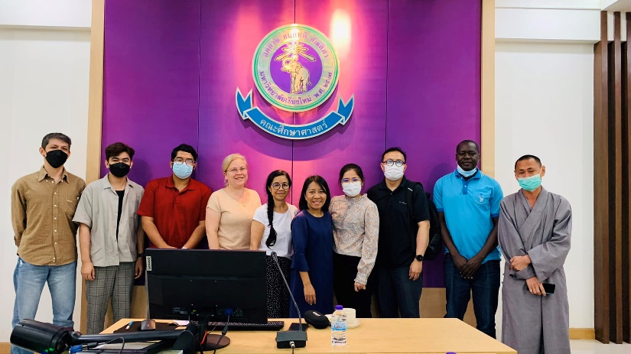
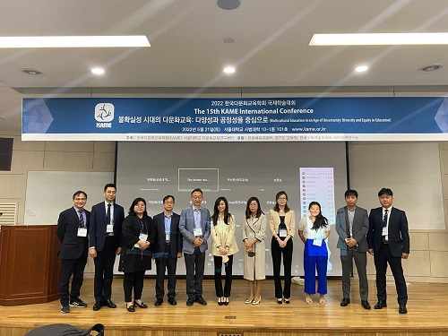
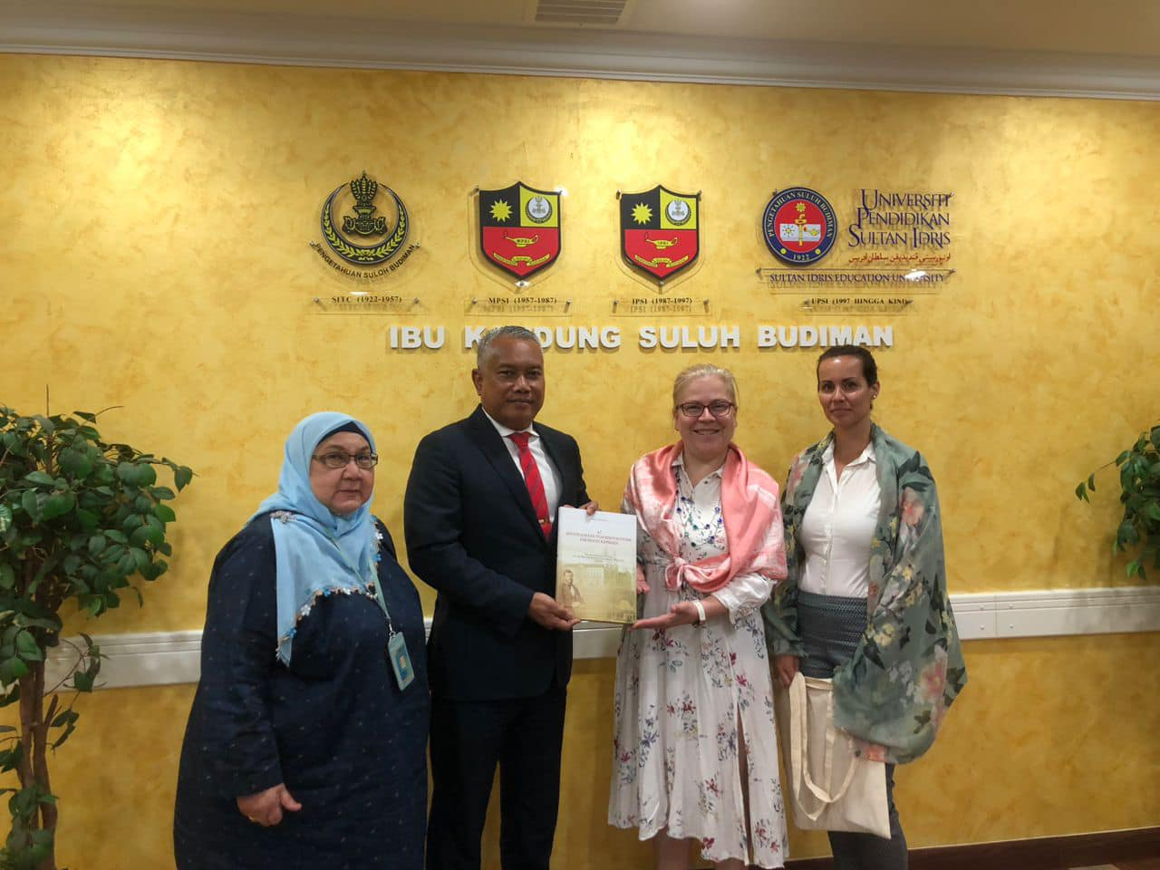
Erasmus+ Scolarship, International Credit Mobility
ICM Chiang May University – Thailand
ICM Hue University of Education – Vietnam
ICM Seoul National University – South Korea
ICM Universiti Pendidikan Sultan Idris - Malaysia
https://ppk.elte.hu/erasmus+outgoing_student_call_for_application

Slide 38
Intézeti ügyintéző, ügyvivő szakértő / Administrator of the Institute
Farkas Pálma tel.: (+36-1) 461-2600/3468 e-mail: farkas.palma@ppk.elte.hu
KAZY 434
Ügyfélfogadás: csak előzetes e-mailes egyeztetéssel
Office hours: by appointment only

Slide 39
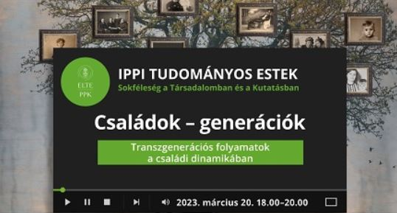
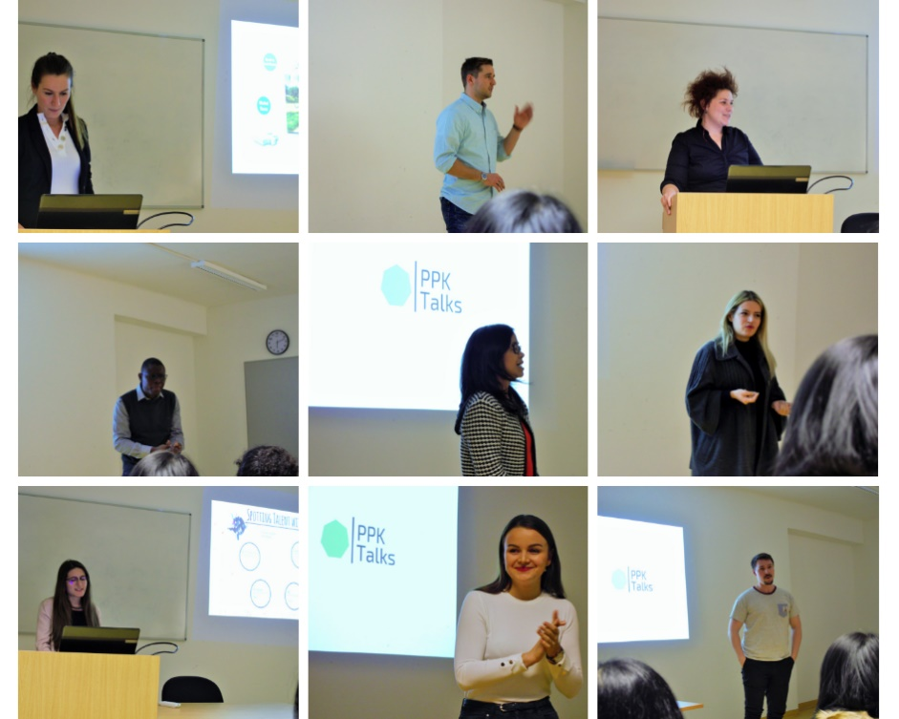
Eseményeink
IPPI Tudományos Estek
2020-ban tudományos műhelysorozatot indítottunk IPPI Tudományos Estek – Sokféleség a Társadalomban és Kutatásban címmel. A sorozatban az ELTE PPK IPPI, valamint a PPK és más ELTE karok oktatói, kutatói, doktori hallgatói tartanak előadást a társadalmi sokféleségről, elsősorban pszichológiai, neveléstudományi, szociológiai és antropológiai szempontokból. A programok nyilvánosak. https://ippi.ppk.elte.hu/content/ippi-tudomanyos-estek.t.33565?m=8813
Professzorok előadásai:
Carrie Paechter
LMBTQ + szülős családok és az iskolák
Fiúvá és lánnyá lenni: Hogyan tanuljuk meg közösségekben és gyakorlás útján, hogy kik vagyunk
Irene López (Kenyon College, US) Fulbright Professor
Bevándorlás pszichológiai aspektusai
PPK Talks 2.0 hallgatók által szervezve
Fotók: Oktatás határok nélkül – ELTE IPPI FB oldal
ÚtOn2020 Konferencia: beszélgetés hallgatókkal és végzett hallgatókkal, Interkulturális szakértők tapasztalatai
Nemzetközi workshop: Dél-Korea gazdasági-társadalmi fejlődésének kulturális tényezőit bemutatva

Slide 40
Events during last semesters
Visiting professors
Carrie Paechter
LGBTQI+ parented families and schools
Being boys, being girls: Learning to be ourselves in communities and practice
Irene López (Kenyon College, US) Fulbright Professor
psychological aspects of immigration
PPK Talks 2.0 organized by our students
photocredit: Education without Borders IIPE ELTE FB page
UtOn conference: alumni conference, Experiences of Intercultural experts
Workshop with Korean Development Institute

Slide 41
ELTE PPK Interkulturális Pszichológiai és Pedagógiai Intézet ELTE PPK Institute of Intercultural Psychology and Education
https://ippi.ppk.elte.hu/
https://www.facebook.com/ippi.elte
https://www.youtube.com/watch?v=fCsKumLe0GA&t=3s
https://www.youtube.com/watch?v=503uy99Pu74
https://www.instagram.com/ippi.elte/
https://ippi.ppk.elte.hu/en/
https://www.facebook.com/iipeelte
https://www.youtube.com/@ippielte4909/videos https://www.youtube.com/watch?v=EJJxN8i5EKQ&t=6s
https://www.instagram.com/iipeelte/?hl=hu
If you are interested in creating content please write an e-mail to Farkas Pálma (farkas.palma@ppk.elte.hu).

Slide 42
Köszönjük a figyelmet! Thank you for your attention!
www.ppk.elte.hu
www.ppk.elte.hu/en

